Slide 1


01
PROYECTO DE GESTIÓN DE DOCUMENTOS
Integrantes:
Eduardo Kusar
Nicolas Vidal
Kevin Soto
Profesor:
MAURICIO CARLOS FIGUEROA COLARTE
Asignatura:
Capstone_003D
Viña del Mar
6 de octubre 2026

Slide 2
02
Índice
1
Contexto
8
Metodología
2
Problema
9
Roles
3
Necesidad
10
Evidencias por sprint
4
Solución
11
Cronograma
5
Requerimientos e HU
12
Demostración
6
Arquitectura
13
Conclusiones
7
Modelo de datos
14
Reflexión final

Slide 3
03
01 Contexto

Slide 4
04
Contexto
Masterbase es una empresa tecnológica dedicada a la automatización de procesos de negocio a través de su propia plataforma
Presencia internacional
Oficina en Chile
Sede central
Tallinn, Estonia
Europa y America
Santiago
Su negocio se enfoca en soluciones de operaciones, comunicaciones, documentos y Gestión de datos para empresas de cualquier industria

Slide 5
05
02 Problema

Slide 6


06
Problema
La gestión documental en las organizaciones presenta varios desafios:
Gestión manual
Información dispersa
Sin trazabilidad
Tareas y aprobaciones gestionadas de forma manual.
Documentos en distintos canales y áreas
No hay control formal de cambios
Como resultado, se generan demoras, pérdida de información y falta de visibilidad sobre el estado de cada solicitud de revisión documental.

Slide 7
07
03 Necesidad

Slide 8
08
Necesidad
Frente a estos desafíos, Masterbase requiere una solución tecnológica que apoye la gestión de documentos y solicitudes de cambios.
Orden
Control
Visibilidad
Procesos estandarizados, sin depender de tareas manuales
Reglas claras de aprobación y responsables definidos
Estado de cada solicitud disponible en todo momento
Evitando
Pérdidas de información
Retrasos en procesos

Slide 9
09
04 Solución

Slide 10





10
Solución
Desarrollamos una solución web de gestión de solicitudes configurable, inteligente y adaptable a cualquier organización:
→
→
→
Registrar
Revisar
Decidir
Notificar
Documentos o Plantillas configurables
Con apoyo de la IA
Aprobar, rechazar o hacer observaciones para corregir.
Alertas en tiempo real
Así logramos mayor control documental, más eficiencia en procesos y trazabilidad completa de cada solicitud

Slide 11
11
05 Requisitos, Épicas
e Historias de Usuario

Slide 12

12
Requisitos Funcionales
Registro de documentos
Revisión de solicitudes
Registrar solicitudes con la información necesaria.
Aprobar, rechazar o hacer observaciones para mejorar.
Inventario documental
Reportes y Dashboards
Gestionar y descargar documentos guardados en el sistema
Generar reportes y visualizar información para apoyar la gestión.
Revisión asistida por IA
Historial de solicitudes
Utilizar IA para apoyar la revisión y autocompletado de documentos.
Consultar el historial para hacer trazabilidad.

Slide 13
13
Requisitos No Funcionales
Seguridad
Proteger la información y controlar el acceso según los roles
Rendimiento
Usabilidad
Responder de manera rápida a las acciones del usuario
Interfaz clara y fácil de utilizar
Escalabilidad
Disponibilidad
Permitir futuras mejoras y crecimiento de la solución
Permitir el acceso al sistema cuando sea necesario

Slide 14


Épicas
14
Definimos cuatro grandes frentes de trabajo para construir la solución
  Flujos
Definición y gestión del flujo de aprobación de las solicitudes.
  2.Inventario de documentos
Registro, organización y consulta de documentos.
  3.Inteligencia Artificial
Integración de IA para apoyar la revisión de documentos y solicitudes.
Creación y utilización de plantillas adaptables a distintos tipos de solicitudes y documentos.
  4.Plantillas

Slide 15
15
Historias de usuario
Definimos 36 Historias de usuario.
Usuario
Emisor
Revisor
Quiero crear solicitudes utilizando plantillas, para facilitar y estandarizar el ingreso de información.
Quiero revisar documentos con apoyo de IA, para agilizar el proceso de validación.
Quiero consultar y descargar documentos, para acceder rápidamente a la información
Quiero recibir notificaciones sobre el estado de mi solicitud, para mantenerme informado.
Administrador
Quiero administrar usuarios, áreas, roles y plantillas, para definir y controlar los flujos operacionales de mi organización.

Slide 16
16
06 Arquitectura

Slide 17






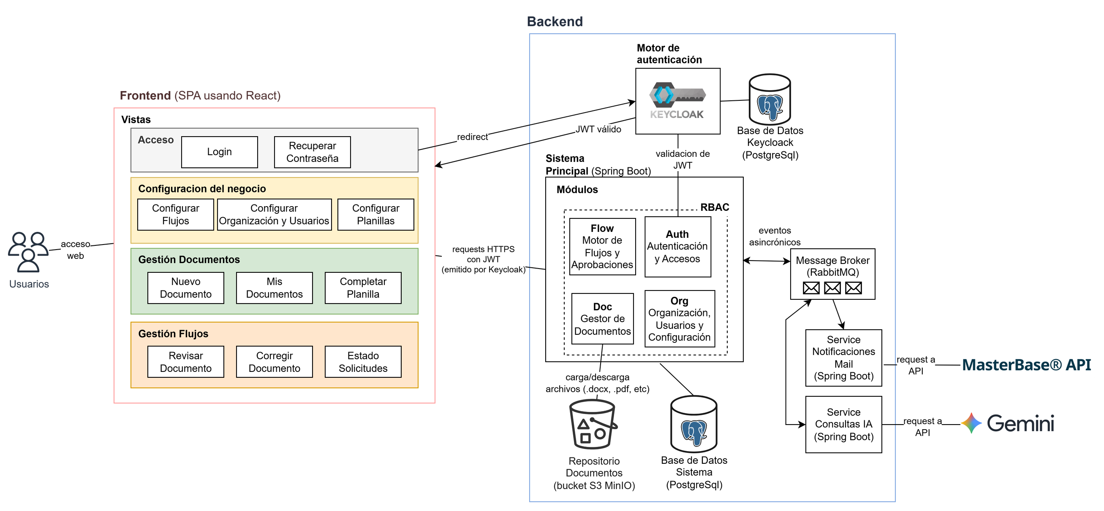

17
Arquitectura

Slide 18
18
07 Modelo de Datos

Slide 19
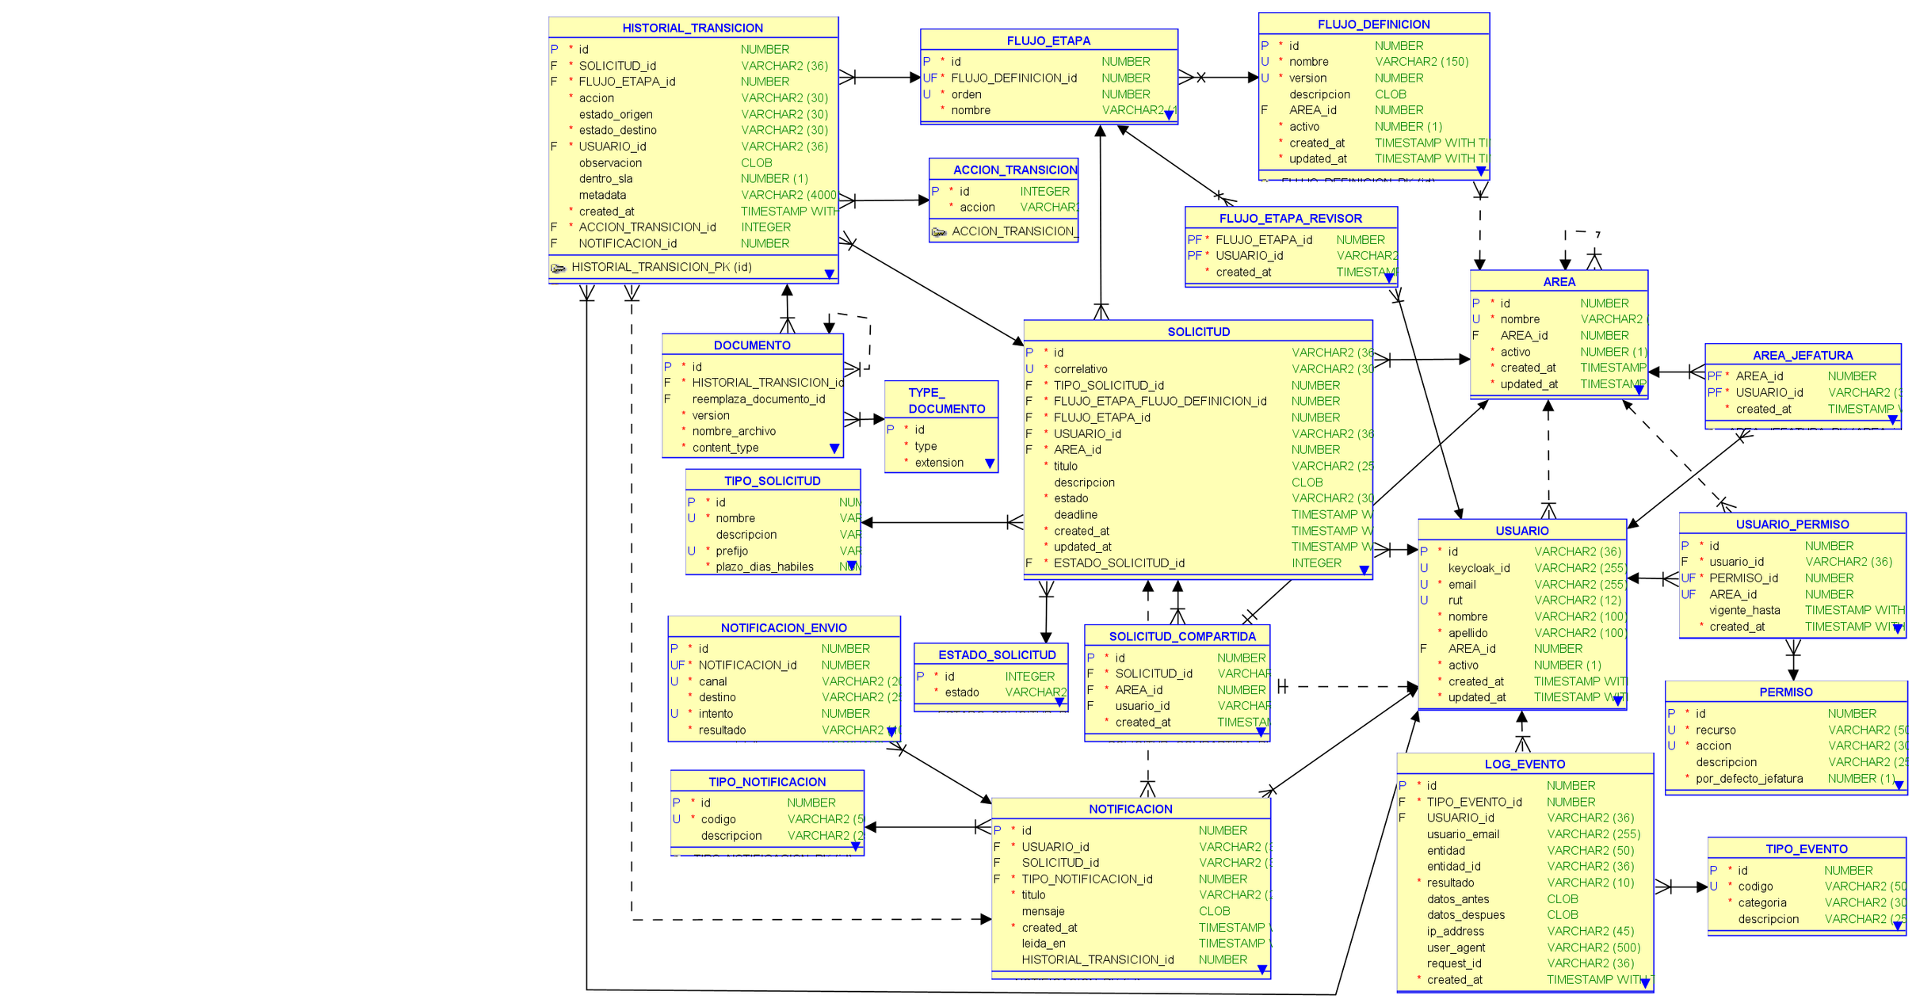
19
Modelo de Datos
Modelo relacional normalizado (3FN) en PostgreSQL
Base de Datos
Sistema Principal

Slide 20
20
08 Metodología

Slide 21

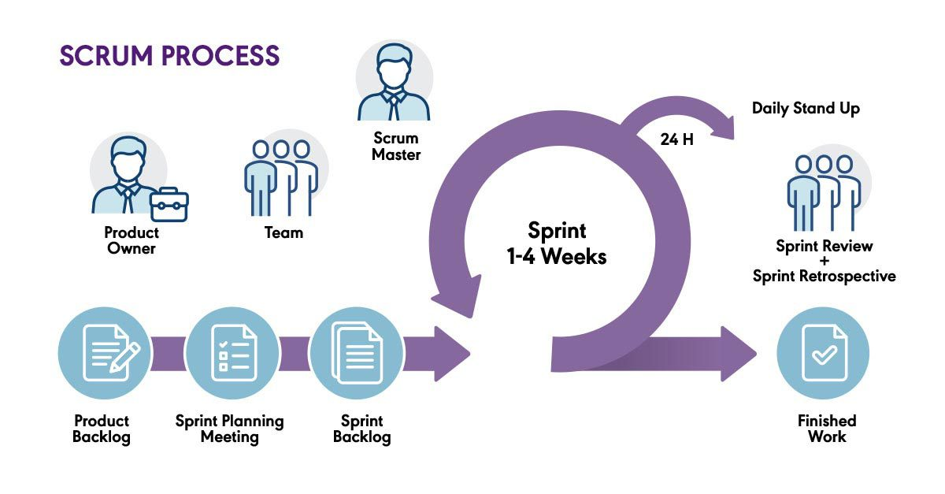
21
Metodología
Metodología ágil · Scrum

Slide 22
22
09 Roles

Slide 23


23
Roles
Trabajamos bajo los tres roles clave del marco de Scrum
Scrum Master
Equipo de Desarrollo
Product Owner
Nicolas Vidal Toledo
Eduardo Kusar - Nicolas Vidal - Kevin Soto
Karin Pohl
Guía del equipo y del cumplimiento de la metodología Scrum
Equipo autogestionado y encargado de generar incrementos
Define prioridades, valida los avances y entregables del producto.

Slide 24
24
10 Evidencias
por Sprint

Slide 25
25
Sprint 1
Terminado

Slide 26
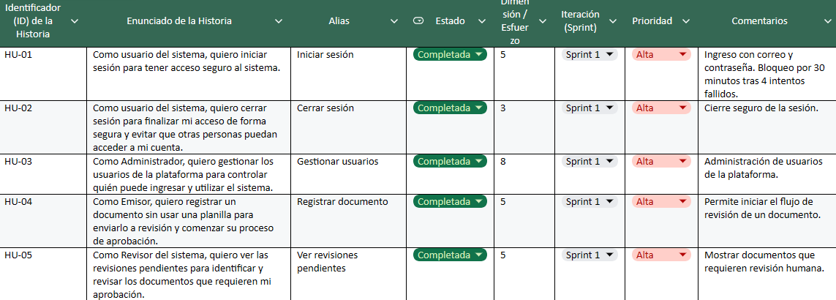
26
Sprint 1 - Backlog
10.1 Sprint backlog
Completamos 12 historias de usuario

Slide 27
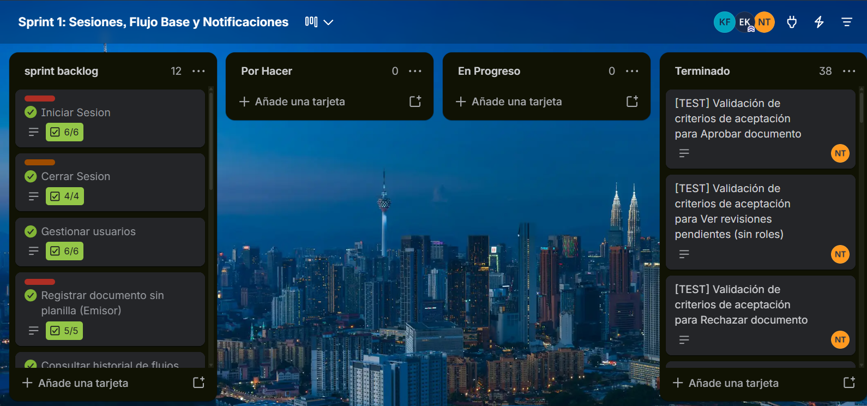
27
Sprint 1 - kanban
10.2 Kanban Board (Trello)

Slide 28
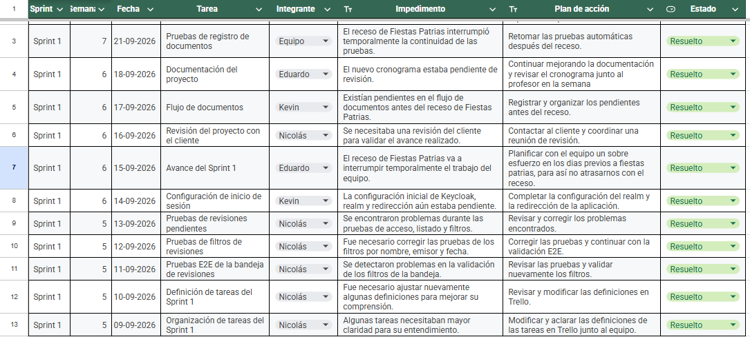
28
Sprint 1 - Impedimentos
10.3 Log de Impedimentos
11 Impedimentos
  Todos resueltos
Se detallaron tareas en Trello, se corrigieron pruebas E2E y se adelantó trabajo antes de Fiestas Patrias.

Slide 29
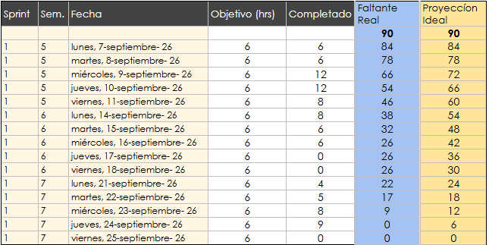
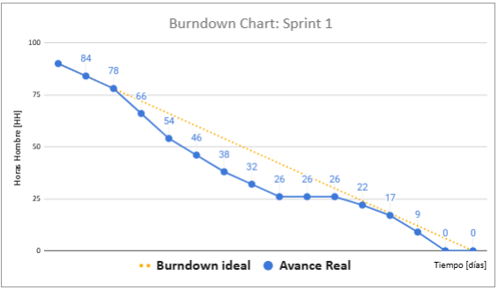
29
Sprint 1 - burndown chart
10.4 Burndown chart
Sprint 1: trabajo siempre adelantado a la línea ideal.
El 17 y 18/09 hubo una pausa por Fiestas Patrias y se llegó a 0 h el 24/09, un día antes.

Slide 30
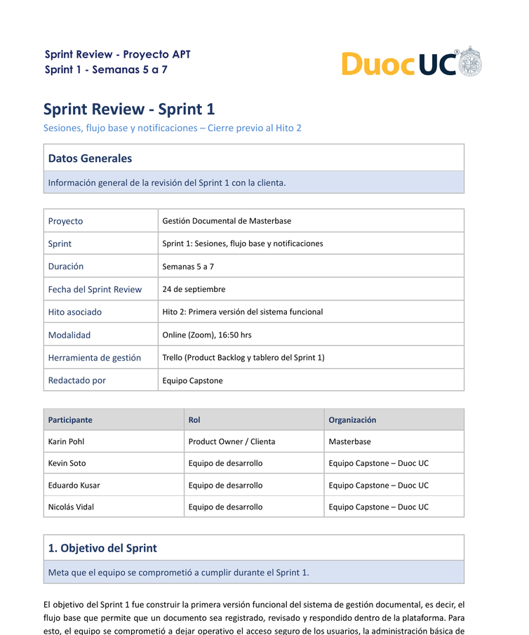
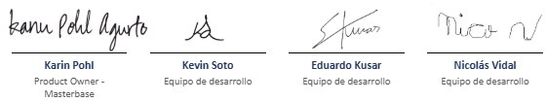
30
10.5 Acta Sprint Review
Sprint 1 firmado por el Product Owner el 24/09
Página de firmas del acta (PDF)
Realizado el 24/09 por Zoom
Sprint Review con Karin Pohl, Product Owner de Masterbase
Revisamos 12 historias de usuarios y sus criterios de aceptación
7 observaciones del cliente
Tipo de documento, historial con estado, notificaciones por perfil, versiones y plazos; pasaron al backlog
Sprint 2: Review con la clienta al cierre, el 16/10

Slide 31
31
Sprint 2
En curso

Slide 32
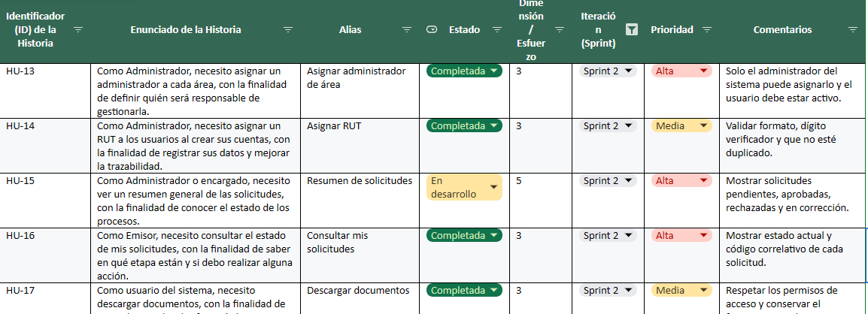
32
Sprint 2 - Backlog
10.1 Sprint backlog
Planificamos 14 historias de usuario. Llevamos 12 completas.

Slide 33
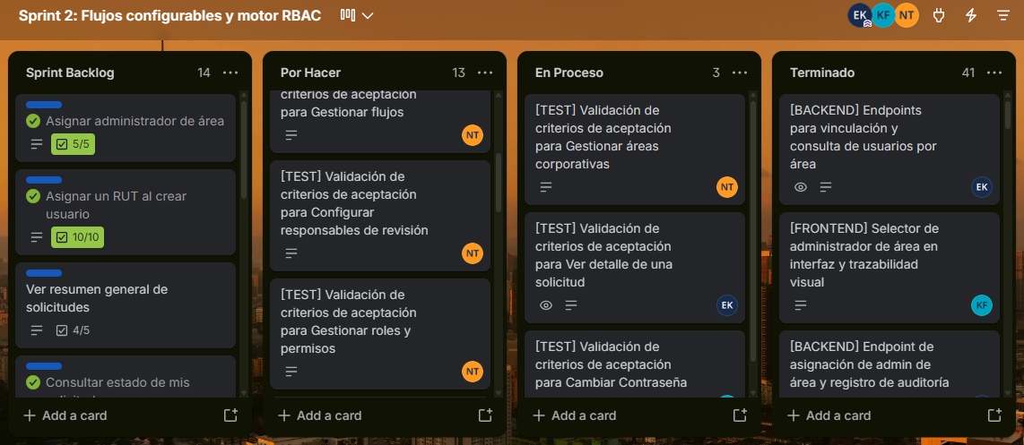
33
Sprint 2 - kanban
10.2 Kanban Board (Trello)

Slide 34
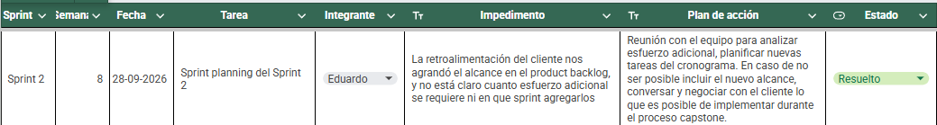
34
Sprint 2 - Impedimentos
10.3 Log de Impedimentos
1 Impedimentos
  Resuelto!

Slide 35
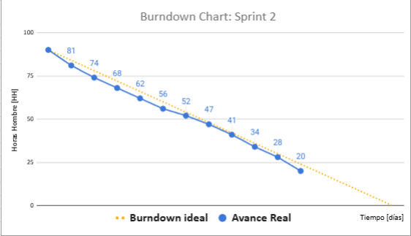
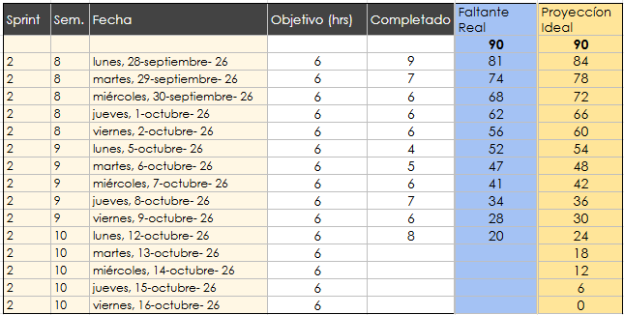
35
Sprint 1 - burndown chart
10.4 Burndown chart
Sprint 2: Al día de hoy, 12/10, se estiman 20 h pendientes.
Vamos 4 horas adelantados, sin ningún atraso importante.

Slide 36
36
11 Cronograma

Slide 37
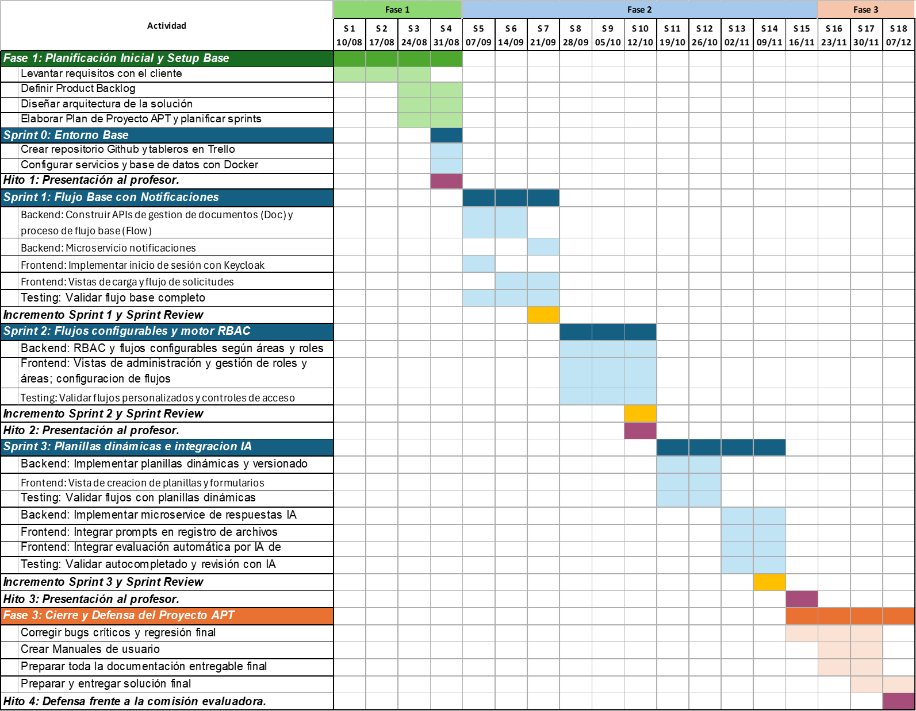
37
Cronograma
Ajustado según retroalimentación.
Hoy: semana 10 (12/10), terminando el Sprint 2
Hitos: presentaciones e incrementos. H4 es la defensa final

Slide 38
38
12 Demostración en Vivo
En vivo: http://107.173.204.19
Historias de usuario clave
1. Iniciar sesión con Keycloak (Sprint 1)
2. Registrar documento y seguir su estado (Sprint 1)
3. Revisar: aprobar, rechazar o pedir corrección (Sprint 1)
4. Corregir, ver historial y notificaciones (Sprint 1)
5. Crear área y configurar un flujo (Sprint 2)

Slide 39
39
13 Conclusiones y
Próximos Pasos

Slide 40
40
Conclusiones y Próximos Pasos
Conclusiones
Próximos pasos
16/10
Cerrar Sprint 2 con Sprint Review firmado.
✓
Flujo base operativo
12/12 historias validadas por la clienta y 33 casos de prueba automatizados.
Sem 11
Negociar con la clienta el alcance extra para el Sprint 3.
✓
Feedback temprano
Mejoró la solución, pero amplió el alcance: hay que priorizar.
Sem 11-14
Sprint 3: plantillas dinámicas, servicio de IA (revisión y autocompletado) y nuevo alcance.
✓
Arquitectura desacoplada y con uso de contenedores (Docker)
Facilitó trabajar en paralelo y desplegar en un VPS sin problemas de configuración.
Sem 15-18
Fase 3: Manuales, documentación final y defensa

Slide 41
41
14 Reflexión Final

Slide 42
42
Una reflexión
Kevin
Eduardo
Nicolas
Aprendí que aportar valor al producto no consiste únicamente en programar. También implica comprender las necesidades de la clienta. Así, el producto no solo funciona técnicamente, sino que también resulta útil.
En este proyecto tuve la oportunidad de consolidar mis habilidades construyendo un sistema que resuelve una necesidad real, incorporando además tecnología de vanguardia mediante la integración de IA.
Gracias a este proyecto pude entender mejor como se trabaja con un cliente y cómo sus necesidades se pueden transformar en una buena solución, tambien aprendi a trabajar de forma ordenada con mi equipo

Slide 43
37
¡Gracias por su atención!

